Slide 1
度量与分析过程域(MA)
Measurement and Analysis

Slide 2
主题
1 度量概述
2 CMMI中的MA

Slide 3


度量概述-项目的任务
需求
生产一个产品应:
– 按时交付
– 在预算内
– 合格的质量
– 做计划要做的事
计划
监控
执行
指示器
产品

Slide 4
度量概述-我们进行度量了吗？
我们项目的开发生产率是多少（KLOC/人天）？
我们的开发成本是多少（元/KLOC）？
- 软件研发各阶段、各活动投入的工作量有多大？
- 我们的开发质量如何?
- 开发过程中的缺陷密度（个/KLOC）？
- 需求、设计评审的缺陷密度
- 代码评审的缺陷密度
- 单元测试的缺陷密度
- 系统测试的缺陷密度
- 遗留的缺陷密度（个/KLOC）？
- 客户发现的缺陷密度
项目的进展如何？
- 提前了还是延后了？
- 客户的满意度如何？
- 投资回报如何？

Slide 5
度量概述-度量目的
理解：获得对过程、产品、资源等的理解
- 是评价、预测和改进活动的基础
评价：对产品的质量、项目进度、成本等进行评价
预测：通过建立预测模型，进行估算和计划
改进：根据得到的量化信息，确定潜在的改进机会
软件度量让你知道什么时候该哭，什么时候该笑
（Software metrics let you know when to laugh and when to cry）

Slide 6
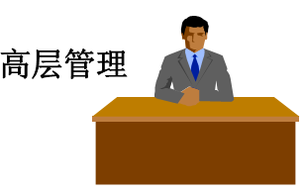
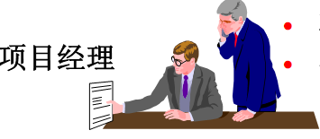


度量概述-度量活动中的角色与职责
确定组织商业目标
使用度量数据做组织级决策
管理和监控项目
使用度量数据做项目决策
制定度量计划
收集和分析度量数据，报告结果
提供度量数据
在开发实践中利用度量结果

Slide 7
度量概述-度量活动对工作影响有多大？
NASA的研究表明，数据提供者在度量上花费的工作量占
其开发总工作量的2% （每天10分钟）
度量过程体系和IT支持工具的逐步完善，可以提高度量
效率
- 以度量活动的分析结果为基础，可以
– 减少返工工作时间
– 提高劳动生产率
– 提高产品质量
– 这些收益将远远大于度量活动的成本

Slide 8
度量概述-度量是有成本的
- 度量是项目管理的重要手段，但度量是需要成本的
- 度量的成本（数据收集和分析）
小于项目总成本的3%
- 项目管理成本通常估计为项目总成本的10-15%
- 国外的一些数据：
组织名称 | 收集目的 | 成本
NASA/SEL | 研究 | 8%~25%
NEC(Japan) | 质量控制 | 10%~20%
STC (UK) | 项目管理 | 3%~5%
NASA/SEL | 项目管理 | 2.5%
AT&T | 项目管理 | 1.5%
Motorola | 项目管理 | 1%

Slide 9
度量概述-度量的好处
度量本身不会改进过程
但它为我们提供了对计划、控制、管理和改进的可视性
– 历史数据能够帮助我们预测和计划
– 实际的和计划的数据有助于沟通，并有助于决策
– 对异常数据的分析，使我们找到问题出在那里
– 监控过程改进活动，有助于确定是否真的改进了

Slide 10
度量概述-不进行度量会怎么样？
如果没有软件度量，我们不能：
– 合理地估算/计划
– 确定进展
– 评价质量
– 识别改进的机会
– 确定是否改进了

Slide 11

度量概述-实施软件度量的前提
管理者支持
全体员工的参与
统一的定义
有效的度量过程

Slide 12
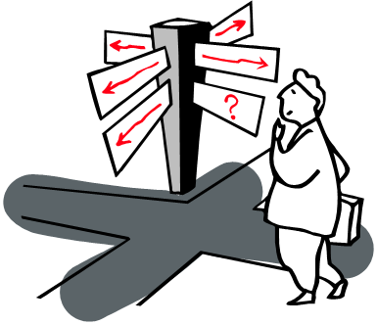
度量概述-失败教训
-目的不明，事后发现度量的内容与管理无关
-开发人员拒绝执行，认为会对自己不利
-要求广泛收集数据，程序烦琐，不堪重负
-管理者感觉到可能发生问题或者没有成功的结果，而放弃支持度量工作

Slide 13

度量概述-成功的经验
成功经验：
–收集有用的度量数据
–度量的结果真正用于决策
–坚持就是胜利

Slide 14
CMMI MA的目的
开发和维护一个支持管理信息需要的度量能力

Slide 15
CMMI MA的特定目标和特定实践
目标 Goals | 实践 practices
SG1安排度量与分析活动 | SP1.1建立度量目标
 | SP1.2定义度量
 | SP1.3定义数据采集和存储的具体过程
 | SP1.4定义分析的具体过程
SG2提供度量结果 | SP2.1采集度量数据
 | SP2.2分析度量数据
 | SP2.3管理数据和结果
 | SP2.4沟通结果

Slide 16
建立MA目标
- MA目标来源于商业目标、质量目标
我们的目标是什么？
- 提高质量
- 提高生产率
- 降低成本
- 提高估计准确率
我们想知道什么？
- 产品质量如何？
- 生产率如何？
- 项目到底什么时候才能结束？
- 这个项目到底要投入多少人？

Slide 17
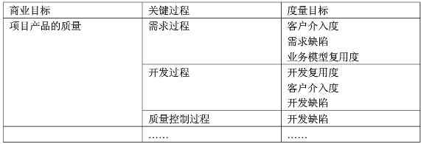
建立MA目标

Slide 18
GQM模型
Goal-Question-Measure模型
目标
问题
度量
目标：提高质量（量化）
问题：我们的产品质量如何？（量化）
度量：产品BUG

Slide 19
QEA模型
Question-Entity-Attributes模型
问题
度量实体
属性
问题：我们的产品质量能达到客户要求吗？
度量实体：遗留BUG
属性：遗留BUG的严重等级、密度、数量等

Slide 20
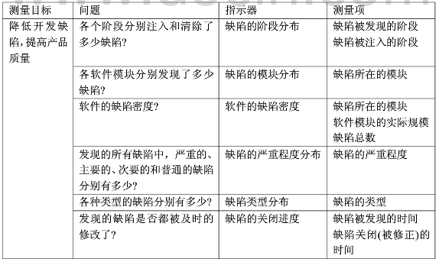
制定度量指标
度量指标举例：
目标
问题
度量实体
属性

Slide 21
制定度量方法
度量方法包括：
- 数据的收集方法
- 数据的存储方法
- 数据的分析方法
- 数据的报告方法
明确：
- Why
- What
- Who
- Where
- When
- How

Slide 22
收集数据
数据来源有哪些？
- 估计记录
- 计划
- 日志
- 各种报告（评审报告、测试报告、变更申请报告等）
- BUG数据库
- 源代码
- 其他

Slide 23
验证数据
收集的数据准确吗？
- 正确性
- 完整性
- 一致性
为什么数据会不准确？
- 漏填
- 乱填
- 不想填
谁来验证？
- PPQA
- PM
- MA
- 高层主管
- 其他

Slide 24
存储数据
收集来的数据放在哪呢？
- 相关人员能够方便的访问数据
数据存储在哪里？
- 度量数据库
- 项目管理工具
- 其他工具

Slide 25
分析数据
指示器
如何分析数据？
- 根据原始数据做出图表
- 饼图
- 条形图
- 排列图
- 直方图
- 趋势图
- 控制图
…
- 分析结论
- 异常数据分析
- 原因分析
- 纠正措施

Slide 26
报告数据
如何报告数据？
- 项目会议上公布数据
- 里程碑会议上报告数据
谁关心这些数据？
- PM
- 高层经理
- 开发人员
- 。。。
数据的价值实现了吗？
目标
问题
度量

Slide 27
总结
Align Measurement and Analysis Activities
Specify
Data
Collection
and Storage
Procedures
Establish
Measurement
Objectives
Specify
Measures
Specify
Analysis
Procedures
Information
need
Measurement Objectives
Measurement Repository
Procedures and Tools
Measurement Results
Provide Measurement Results
Store
Data &
Results
Analyze
Measurement
Data
Collect
Measurement Data
Communicate
Results

Slide 28
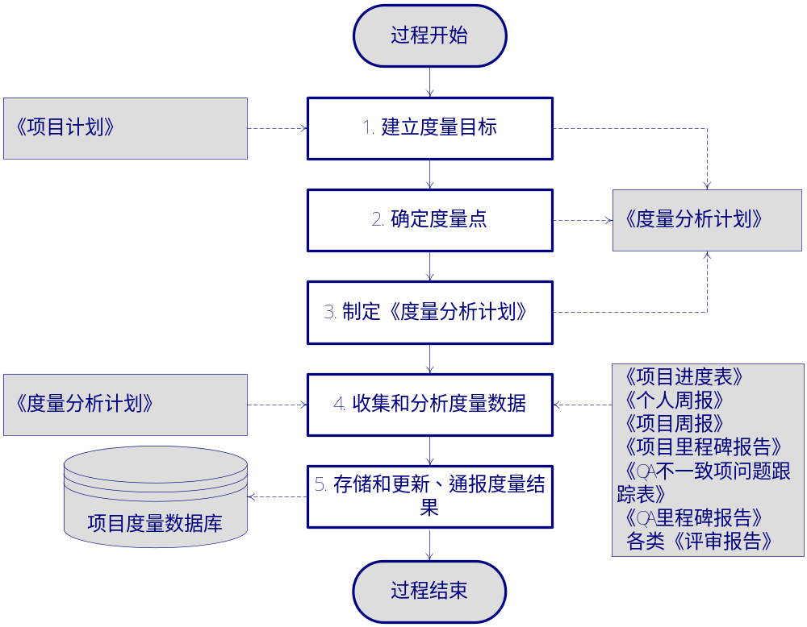
度量分析过程示例

Slide 29
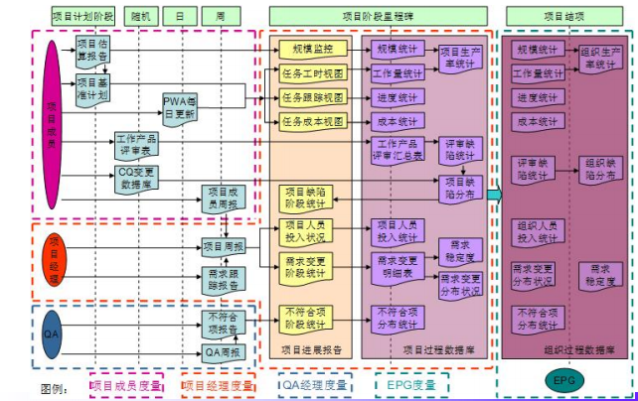
度量分析过程示例

Slide 30


问与答

